Slide 1
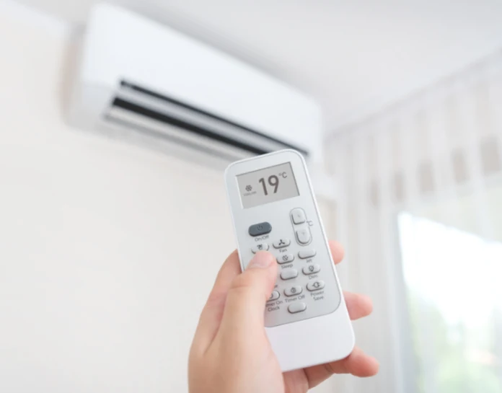
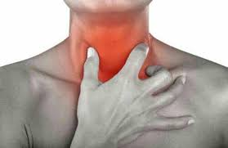
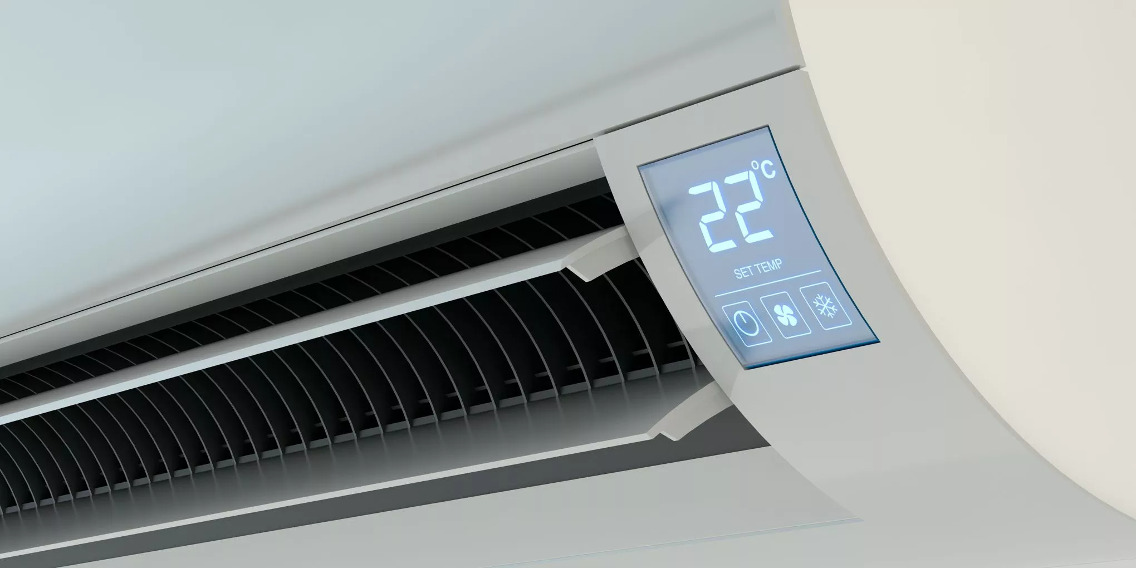
Climatiser moins froid et moins d’espaces!
25°
LIEVENS Ludovica - CHAUVEAU Baptiste
insta:@bapti_chv

